Slide 1
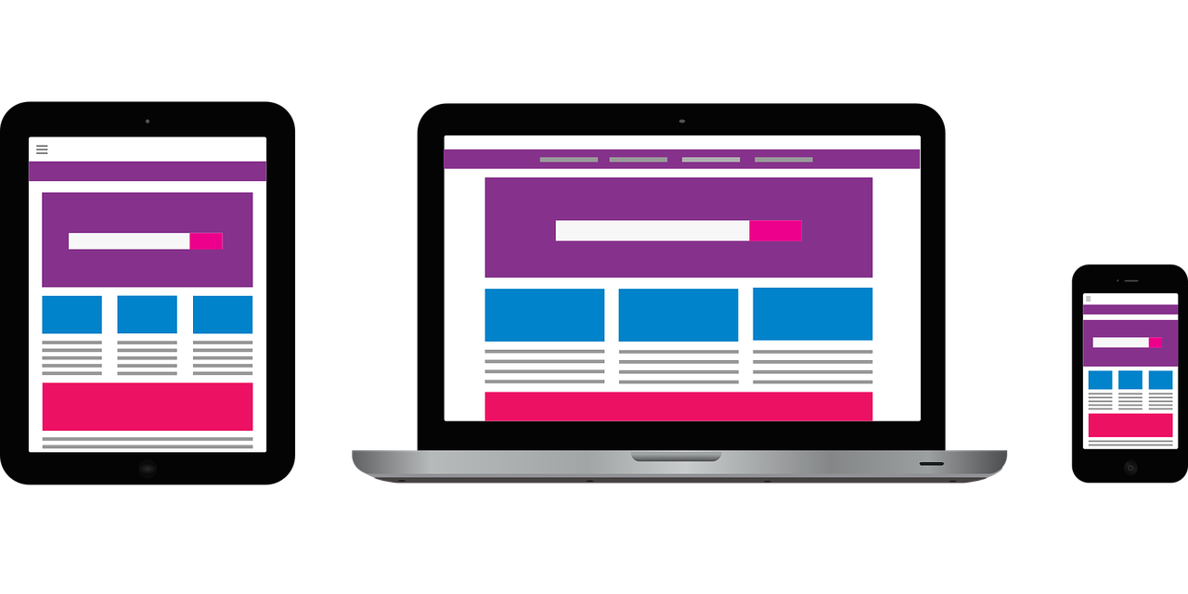

Introducción al Diseño Web
UD1. Planificación de Interfaces Gráficas
Javier G. Pisano (javiergpi@educastur.org)

Slide 2

Objetivos de aprendizaje
Comprender las fases y agentes involucrados en el diseño de una interfaz Web
Utilizar las guías de estilo como un documento de comunicación entre los integrantes del equipo de trabajo y el cliente
Utilizar Figma como herramienta de elaboración de bocetos

Slide 3
Desarrollo vs Diseño Web
Diseño Web.
Determina los aspectos visuales de la página Web (colores, fuentes, imágenes, etc…)
Herramientas gráficas: Adobe Photoshop, Illustrator, etc..
Desarrollo Web
Desarrollo de una Web a partir de un diseño.
Programación “pura y dura”
Aunque hay herramientas que facilitan..

Slide 4
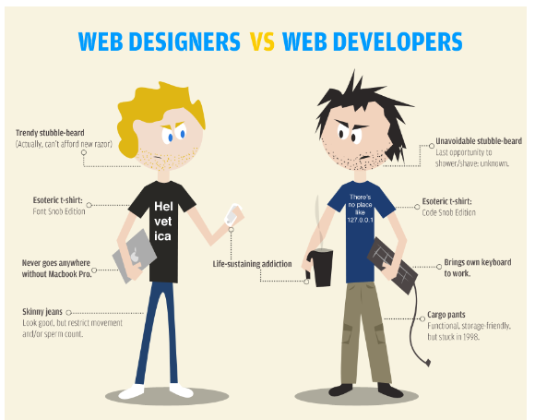
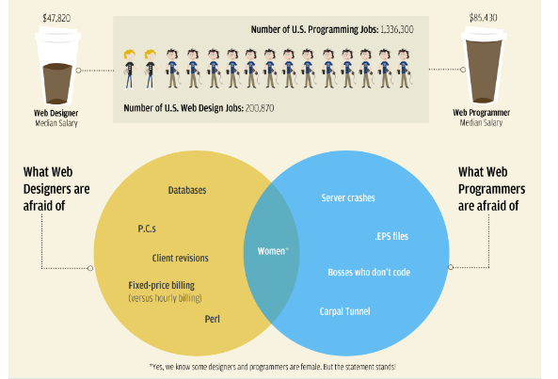
Diseñador Web vs Programador Web

Slide 5

Fases en el diseño de la interfaz (Diseño UI)

Slide 6
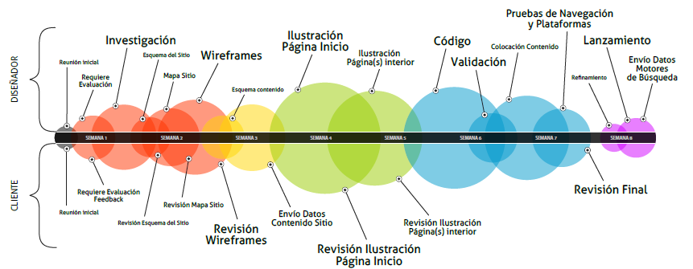
Proceso de desarrollo Web

Slide 7
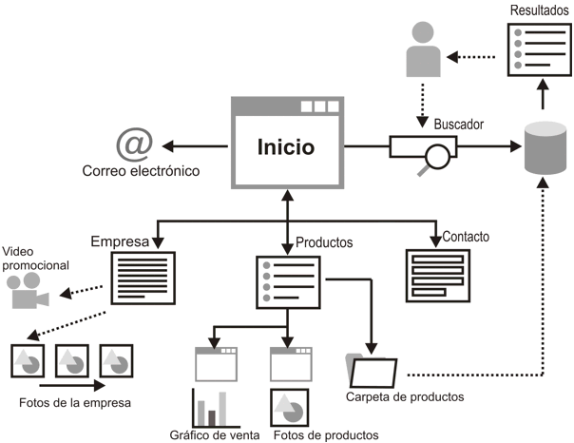
BluePrints
Diagramas de contenido o flujo o mapa Web.
Sin formato específico, lo importante es que sea comprensible.
Especifican la estructura y cómo se navega

Slide 8
Wireframing
Representación simplificada de las pantallas
Permiten tener una idea del producto
Facilitan el diálogo con el cliente
INCLUYEN
Bloques de contenido
Estructura de la información
Interacción
NO INCLUYEN
Colores
Imágenes
Tipografía

Slide 9
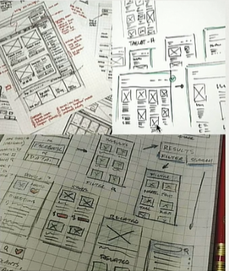
Sketch
En papel, rápido

Slide 10
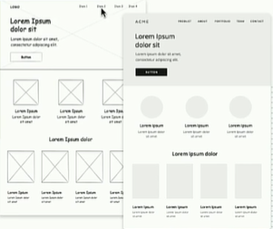
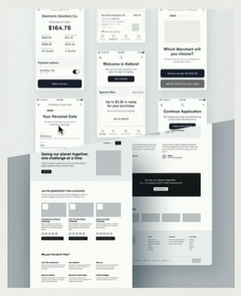
Wireframing
Baja/media fidelidad
Alta fidelidad
Textos de prueba
Botones con poco detalle
Textos reales
Elementos más detallados

Slide 11
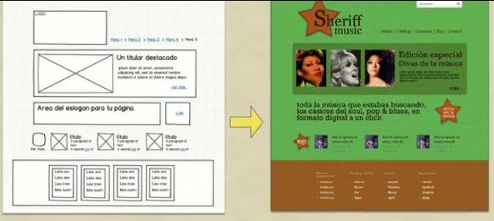
Prototipos funcionales
Incluyen atributos estéticos (colores, áreas, imágenes, tipografías, textos...)
Software: Photoshop, Ilustrator, Figma...

Slide 12

Guía de estilo
Es un documento que define las pautas y normas de calidad que debe seguir una interfaz para un sitio Web.
Garantiza coherencia del sitio.
Permite que distintos miembros del equipo de trabajo tengan una base común sobre la que comunicarse.

Slide 13
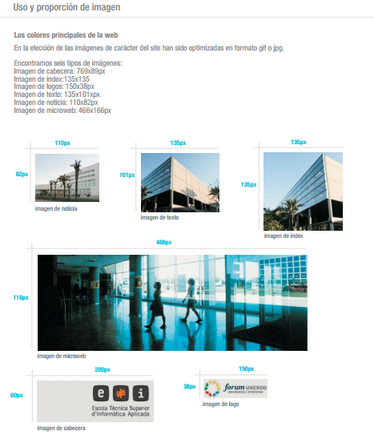
Guía de estilos: Algunos ejemplos
Universidad de Valencia
FourSquare
Calgary Chamber
Wikipedia
Material Design

Slide 14

Ejemplo: Material Design (Google)
Guía de estilos propuesta por Google para apps
También se aplica a Web
Algunas páginas que usan Material Design

Slide 15
Guía de estilo: Secciones
Layout
Estructura de navegación
Hoja de color
Tipografías
Elementos gráficos a usar.

Slide 16

Figma
Primeros pasos
Elementos básicos
Frames, formas, imágenes/máscaras y textos
Auto layout
Elementos avanzados
Constraints, componentes, variantes
Organización de capas, sistemas de estilos
Equipos y organización

